Slide 1

ELS EDIFICIS
MEDIEVALS

Slide 2
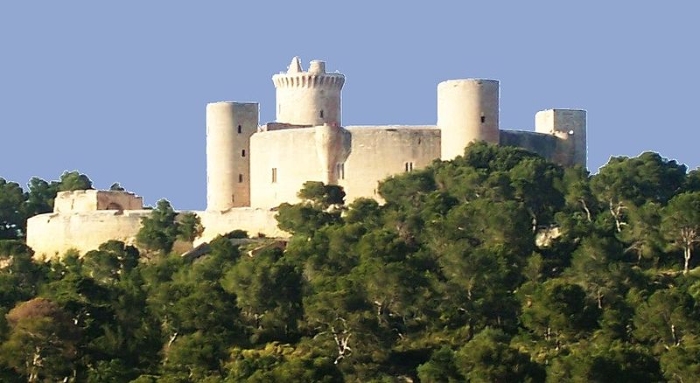
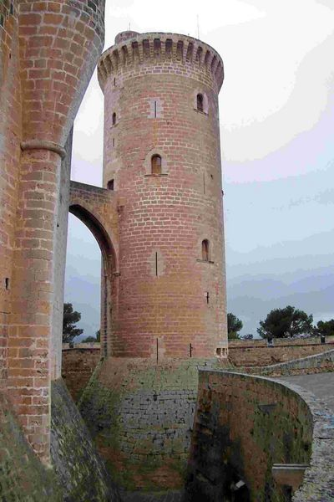

Castell de Bellver
El castell de Bellver és un castell d'estil gòtic del principi del s. XIV situat a uns tres quilòmetres al sud-oest de la ciutat de Palma, dalt d'un puig de devers 112 m. Té vistes damunt la ciutat.
Fitxa
Localització Palma
Altitud 112 m
Construcció segle XIV
Estil gòtic
Començament 1300
Acabament 1311
Arquitecte Pere Salvà

Slide 3
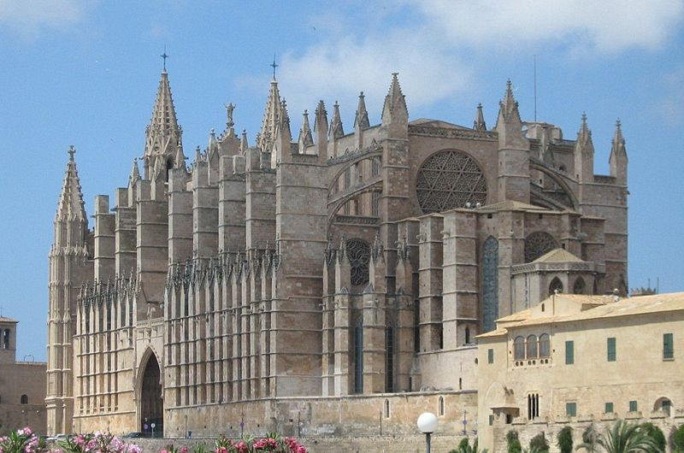
La Seu de Mallorca
La Catedral de Palma, o Seu de Mallorca és el principal edifici religiós de la ciutat de Palma.
És d'estil gòtic i famosa per la seva rossasa i pel gran espai interior comparat amb la mola exterior.
El seu tret principal, és la seva situació, davant la mar, amb la muralla als peus i entre el castell de la Almudaina i el palau episcopal.

Slide 4
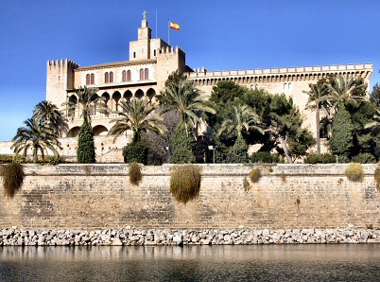
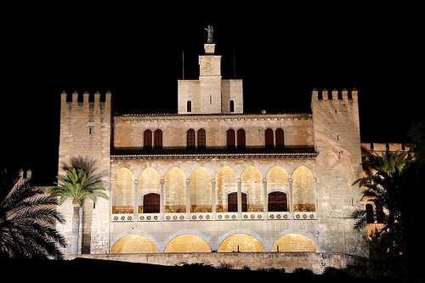
L'Almudaina
El Palau Reial de l’Almudaina és una de les residències de la Família Reial Espanyola. Es troba situat a la ciutat de Palma de Mallorca, al costat de la Seu i fou la residència històrica dels reis de Mallorca.

